Slide 1

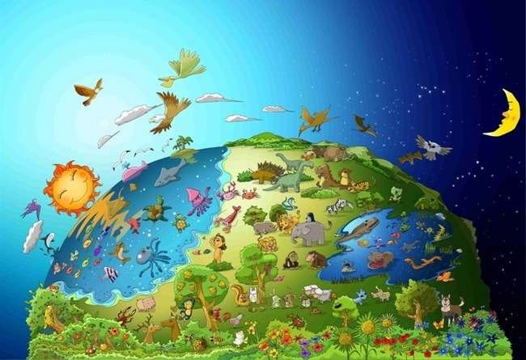

نمبر 1 د کلمه د خدای
خدای
جوړ شوی
نړۍ

Slide 2


د نن ورځې کلمه
په پیل کې خدای پیدا کړ
آسمانونه او ځمکه.
پیدایښت 1:1

Slide 3

په پیل کې، تیاره په سطحه وه.
هیڅ سړی نه و، رڼا نه وه. هیڅ نه وو.

Slide 4
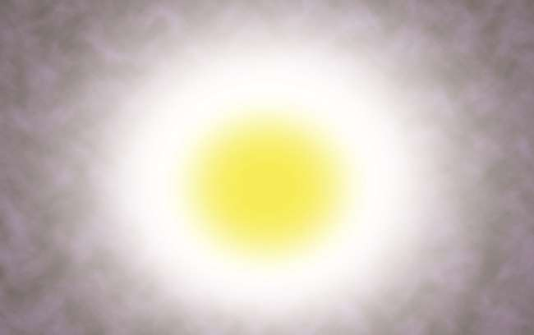
خدای وویل، "راځئ چې رڼا وي،"
او رڼا وه.

Slide 5




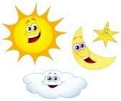
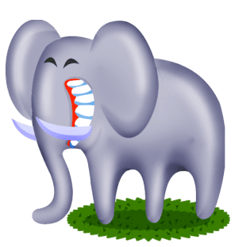

1
3
5
2
4
6
په لومړۍ ورځ، خدای رڼا له تیاره څخه جلا کړه. هغه ټوله نړۍ د شپږو ورځو لپاره جوړه کړه.

Slide 6
په ځمکه، بحر او اسمان کې هر ډول حیوانات او نباتات، مرغان او کبونه ډک دي. خدای ټول هغه ته وکتل او ویې ویل: "ډیر ښه!"

Slide 7


د نن ورځی درس
نړۍ چا جوړه کړه؟
خدای دې نړۍ جوړه کړه.
څوک نړۍ په نظم ساتي؟
خدای دې نړۍ په امان کې وساتي.
نړۍ پخپله نه ده جوړه شوې.
نړۍ پخپله نه شي تللای.
موږ باید په یاد ولرو چې خدای ټوله نړۍ جوړه کړې او لاهم په دوی باندې کنټرول لري.

Slide 8
خدای څوک دی؟
هغه دی...
هغه خالق چې زما په شمول یې ټوله نړۍ جوړه کړه.

Slide 9
د نن ورځې کوئز
خدای په څه شی دنیا جوړه کړه؟
① ډبره
② اوبه
③ دوړې
④ کلمه
④ کلمه

Slide 10
د نن ورځې کلمه
په پیل کې خدای پیدا کړ
آسمانونه او ځمکه.
پیدایښت 1:1

Slide 11
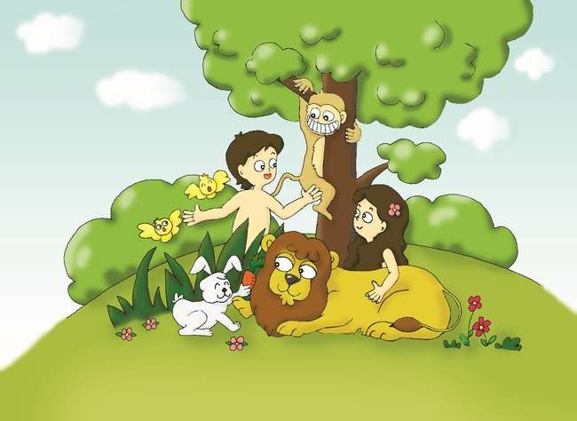
د انجیل ماشومان نمبر 2 د خدای کلام
دوی منع شوي میوه وخوړله

Slide 12
د نن ورځی کلام
خدای انسان په خپل شکل پیدا کړ، د خدای په شکل یې پیدا کړ؛
نر او ښځه یې پیدا کړل.
پیدایښت ۱:۲۷

Slide 13

آدم او حوا د خدای په مخلوقاتو کې تر ټولو غوره مخلوق وو.
ځکه چې دوی د خدای د عکس سره سم پیدا شوي.

Slide 14
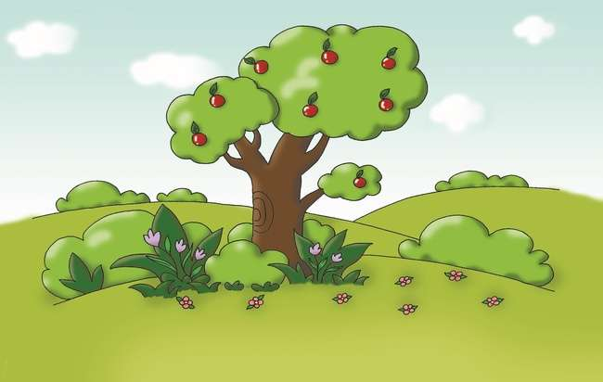
خدای پاک سړي ته وویل: "تاسو وړیا یاست چې د باغ د هرې ونې څخه وخورئ؛ مګر تاسو باید د ښه او بد د پوهې ونې ونه خورئ، ځکه چې کله تاسو د هغې څخه وخورئ نو خامخا به مړ شئ ."

Slide 15
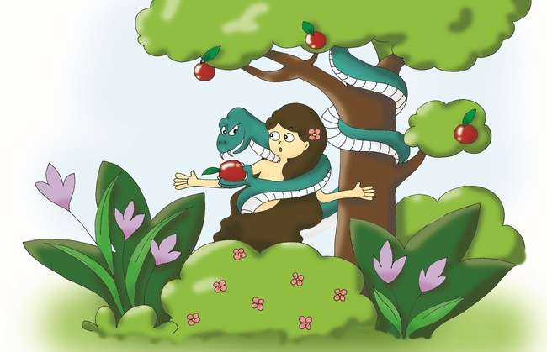
مګر، شیطان د مار په څیر د حوا په څیر وګرځاوه.
په پای کې، حوا میوه وخوړله.

Slide 16
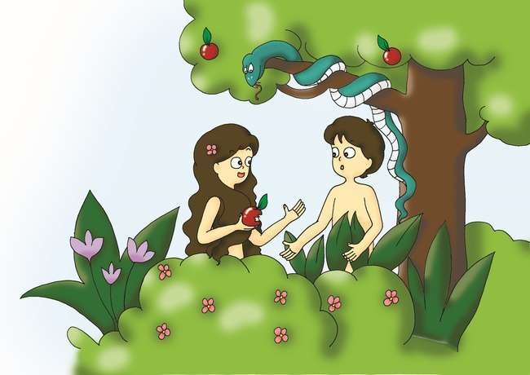
او حوا آدم ته بل ورکړ.
آدم هم وخوړل.

Slide 17
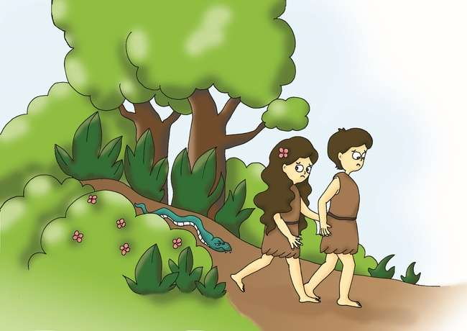
خدای دوی د عدن څخه وشړل ځکه چې دوی خدای ته غوږ نه و.
له هغه وخته، ګناه نړۍ ته راغله.

Slide 18
د نن ورځی درس
ګناه نړۍ ته راغله ځکه چې آدم او حوا د خدای امر نه منل.
ایا زه د خدای کلمه منم؟
که زه په خدای باور لرم، زه باید د خدای کلمه ومومم.

Slide 19
خدای دی؟
خدایه..
نافرماني نه خوښوي.
هغه سړي ته برکت ورکوي څوک چې د هغه کلام مني.

Slide 20
د نن ورځې کوئز
خدای څه وویل چې انسانانو ته مه خورئ؟
① میوه
② غوښه
③ سبزی
④ د ښه او بد د پوهې میوه
④ د ښه او بد د پوهې میوه

Slide 21
د نن ورځی کلام
خدای انسان په خپل شکل پیدا کړ، د خدای په شکل یې پیدا کړ؛
نر او ښځه یې پیدا کړل.
پیدایښت ۱:۲۷

Slide 22
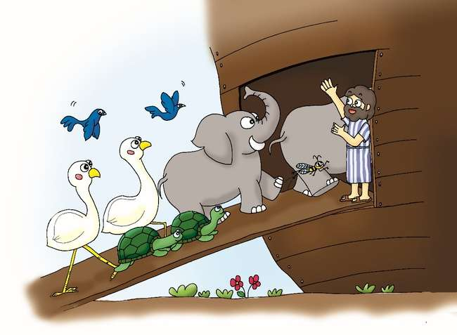
نمبر 3 د خدای کلام
نوح علیه السلام د غره پر سر یوه لویه کښتۍ جوړه کړه

Slide 23
د نن ورځې کلمه
بیا څښتن نوح ته وفرمایل: ”ته او ستا ټوله کورنۍ په کشتۍ کې لاړ شه، ځکه چې ما په دې نسل کې ته نیکه موندلې ده.
(پیدایش 7:1)

Slide 24
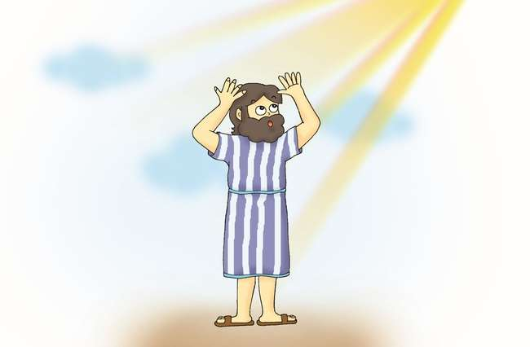
خدای ولیدل چې د ځمکې ټول خلک خپلې لارې خرابې کړي. خدای نوح ته وویل: "زه به خلک او ځمکه دواړه تباه کړم. په غره کې یوه لویه کښتۍ جوړه کړه!»

Slide 25
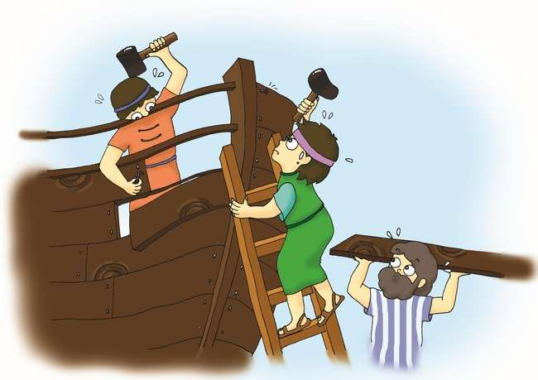
نوح په غره کې د کښتۍ په جوړولو پیل وکړ لکه څنګه چې خدای ورته امر کړی و. خلکو فکر کاوه چې هغه لیونی دی.

Slide 26

نوح اجازه ورکړه چې هر ډول مخلوق د نوح د کورنۍ د 8 غړو سره په کښتۍ کې راشي لکه څنګه چې خدای امر وکړ.

Slide 27
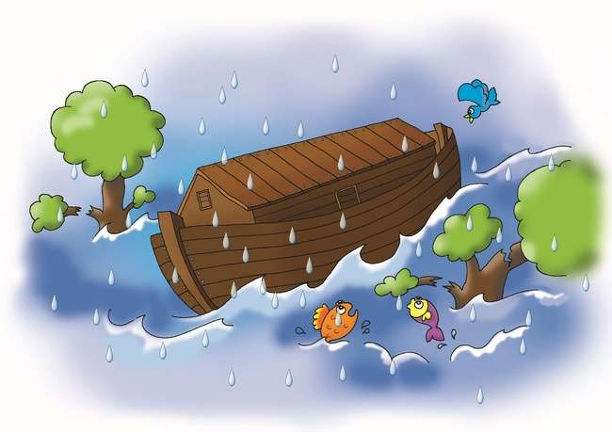
باران څلویښت ورځې په ځمکه باندې تیریږي لکه څنګه چې خدای فرمایي.

Slide 28
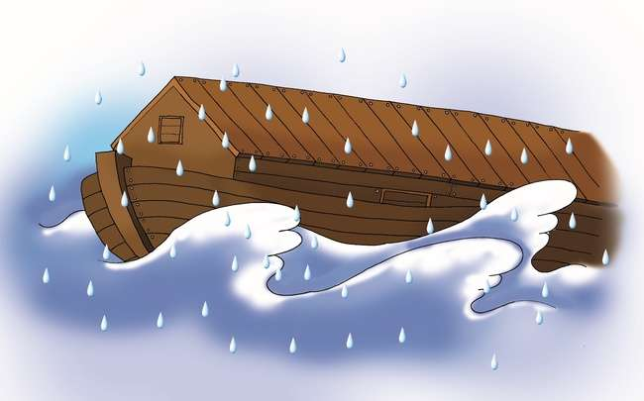
په پاى کې، ځمکه د اوبو سره پوښل شوه. هر ژوندی موجود چې په ځمکه حرکت کوي مړ شو. یوازې نوح پاتې شو، او هغه کسان چې په کشتۍ کې ورسره وو.

Slide 29
د نن ورځی درس
خلکو د نوح خبرې ته غوږ نه ښود چې دوی ته یې د لوی سیلاب څخه د خلاصون فرصت ورکړ.
دوی یوازې وویل چې نوح لیونی و
کله چې تاسو ملګرو ته انجیل وړاندې کوئ، دوی ممکن تاسو ته ښه غوږ ونه نیسي.
مګر، په پای کې، دوی به پوه شي چې د خدای کلمه ریښتیا ده.

Slide 30
خدایه؟
خدایه..
خدای د ګناه څخه نفرت کوي او د ګناه قضاوت کوي.

Slide 31
د نن ورځې کوئز
خدای نوح ته څه وویل چې جوړ کړئ؟
① بیړۍ (یوه بیړۍ)
① بیړۍ (یوه بیړۍ)
② یو موټر
③ کور
④ یو بایسکل

Slide 32
د نن ورځی کلام
بیا څښتن نوح ته وفرمایل: ”ته او ستا ټوله کورنۍ په کشتۍ کې لاړ شه، ځکه چې ما په دې نسل کې ته نیکه موندلې ده.
پیدایښت ۷:۱

Slide 33
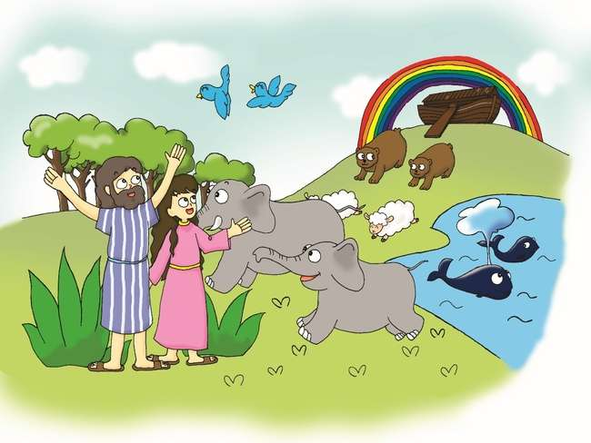
نمبر 4 د خدای کلام
رینبو د خدای تړون و

Slide 34
د نن ورځې کلمه
هرکله چې په وريځو کې باران راښکاره شي، زه به یې وګورم او د خدای او په ځمکه کې د هر ډول ژوندي مخلوقاتو ترمنځ د تل پاتې تړون یادونه وکړم."
پیدایښت ۹:۱۶

Slide 35
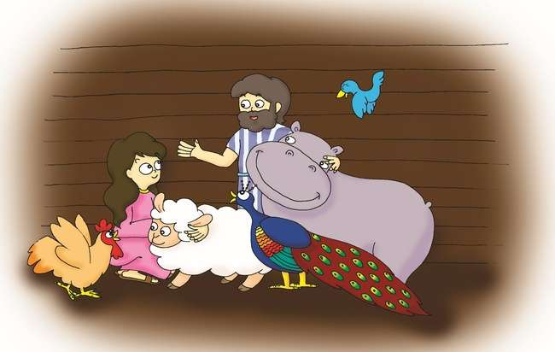
ټول ژوندي شیان له منځه یوړل شول، یوازې نوح او هغه کسان چې په کشتۍ کې ورسره وو پاتې شول.

Slide 36
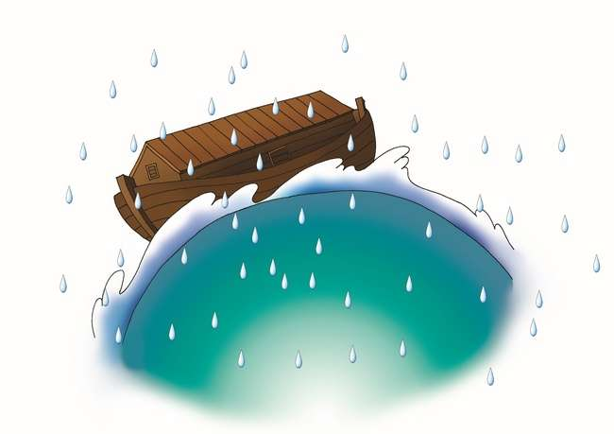
باران په ځمکه کې د 40 ورځو لپاره دوام وکړ.

Slide 37
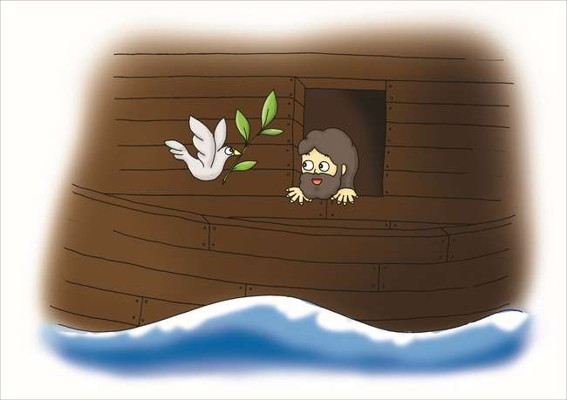
وروسته له دې چې باران ودرېد، نوح یو کبوتر ولېږه.
کبوتر بېرته د زیتون تازه پاڼی په خپل چونګښې کې ایښی و. نوح پوهیده، "اوبه د ځمکې څخه راوتلې!"

Slide 38
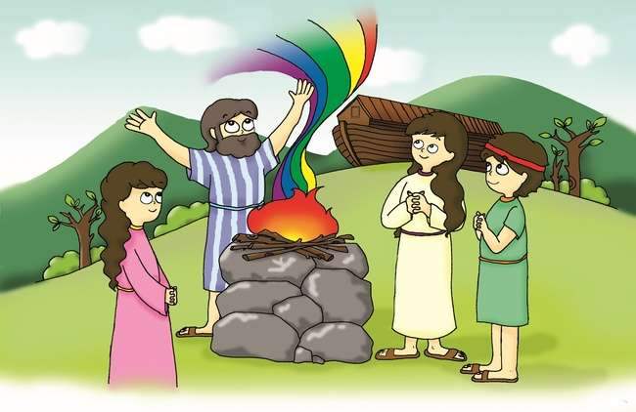
نوح د خپلې کورنۍ سره راووت او د خدای عبادت یې وکړ. "د خدای څخه مننه چې موږ ته یې نوې نړۍ راکړه."

Slide 39

خدای هغه ته د تړون او برکت د نښی په توګه یو باران وښود. "په نوې نړۍ کې په خوښۍ سره ژوند وکړئ!"

Slide 40
د نن ورځی درس
خدای د نوح او د هغه کورنۍ وژغوره.
خدای ژمنه کړې چې هغه به دوی ته برکت ورکړي او د دوی له لارې به نوې نړۍ جوړه کړي.
خدای هم موږ د عیسی له لارې ژغورلی دی.
موږ باید باور ولرو چې خدای به خپله نوې نړۍ زموږ له لارې رامینځته کړي.

Slide 41
د څښتن خدای؟
د څښتن خدای ..
څښتن خدای زموږ پلار دی چې خپل ګران ماشومان په پراخه کچه ژغوري او برکت ورکوي کله چې موږ په هغه باور لرو.

Slide 42
د نن ورځې کوئز
نوح علیه السلام څه ولیږل چې ځمکه وچه شوه؟
① عقاب
② مرغۍ
③ کبوتر
③ کبوتر
④ مرغۍ

Slide 43
د نن ورځی کلام
هرکله چې په وريځو کې باران راښکاره شي، زه به یې وګورم او د خدای او په ځمکه کې د هر ډول ژوندي مخلوقاتو ترمنځ د تل پاتې تړون یادونه وکړم."
پیدایښت ۹:۱۶

Slide 44
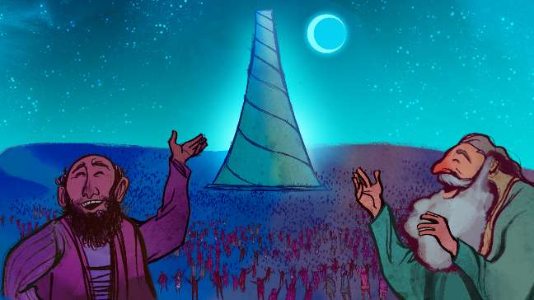
شمیره 5 د کلمه د خدای
هغه خلک چې جوړ کړي
د بابل برج

Slide 45
د نن ورځی کلام
نو ځکه دا بابل بلل کېده، ځکه چې هلته څښتن ګډوډ کړی و
د ټولې نړۍ ژبه. له هغه ځايه څښتن هغوی خوار کړل
د ټولې ځمکې پر مخ.
پیدایښت ۱۱:۹

Slide 46
خلکو غوښتل چې د خدای په پرتله لوی او مشهور شي. نو، دوی د لوړ برج په جوړولو پیل وکړ.

Slide 47
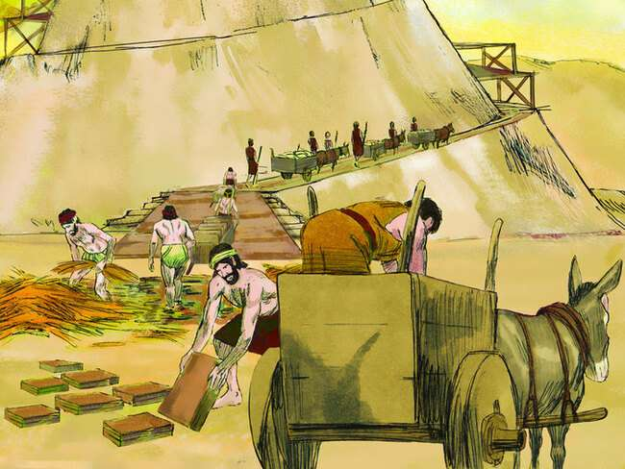
په دې توګه، دوی په بشپړه توګه برج جوړ کړ.
"راځئ چې ځان نړۍ ته وښیو. موږ ډیر عالي یو!"

Slide 48
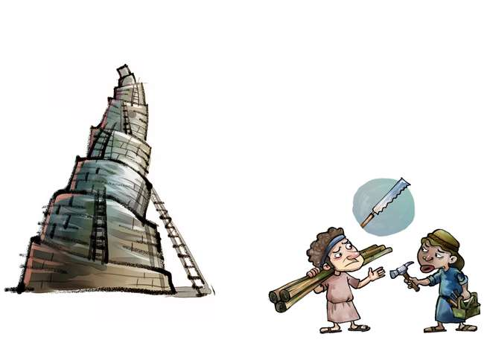

؟
؟
په هرصورت، کله چې خدای د دوی غرور ولید، نو د دوی ژبه یې ګډوډ کړه نو دوی به یو بل نه پوهیږي.

Slide 49
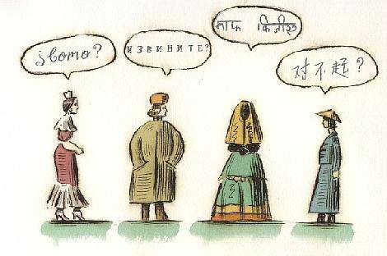
ځکه چې دوی یو بل نه پوهیږي، دوی نشي کولی یوځای کار وکړي. په نهایت کې ، دوی د ځمکې په مخ کې خپاره شول. تر اوسه پورې د نړۍ ژبې له یو بل سره توپیر لري.

Slide 50
د نن ورځی درس
خلک د خدای څخه لوی او لوړ غواړي.
دې ذهن ته "تکبر" ویل کیږي.
خدای د "تکبر" څخه نفرت کوي.
د تکبر برعکس 'عاجزي' ده.
موږ باید د خدای په وړاندې 'عاجز' اوسو ترڅو هغه خوښ کړو.

Slide 51
د څښتن خدای؟
د څښتن خدای ..
څښتن خدای زموږ څخه لوی او هوښیار دی.
موږ نشو کولی د خدای څخه ډیر هوښیار شو حتی که موږ خپل ټول حکمت سره یوځای کړو.

Slide 52
د نن ورځې کوئز
ولې دوی نشي کولی برج پای ته ورسوي؟
① خدای د سیلاب لامل شو کله چې دوی یې جوړ کړل
② خدای پاک اور جوړ کړ کله چې دوی جوړ کړي.
③ خدای هغه وخت زلزله وکړه چې دوی یې جوړ کړل.
④ خدای دوی داسې جوړ کړي چې دوی یو بل نه پوهیږي کله چې دوی یې جوړ کړي.
④ خدای دوی داسې جوړ کړي چې دوی یو بل نه پوهیږي کله چې دوی یې جوړ کړي.

Slide 53
د نن ورځې کلمه
نو ځکه دا بابل بلل کېده، ځکه چې هلته څښتن ګډوډ کړی و
د ټولې نړۍ ژبه. له هغه ځايه څښتن هغوی خوار کړل
د ټولې ځمکې پر مخ.
پیدایښت ۱۱:۹

Slide 54
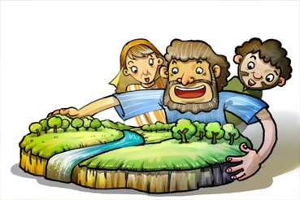
نمبر 6 د خدای کلام
خدای ابراهیم بللی

Slide 55
د نن ورځی کلام
مالِک خُدائ ابرام ته ووئيل، ”خپل وطن، خپل خلق او خپل وطن پرېږده
د پلار کور او هغه ځمکې ته لاړ شه چې زه به یې درته وښیم.
پیدایښت 12:1

Slide 56
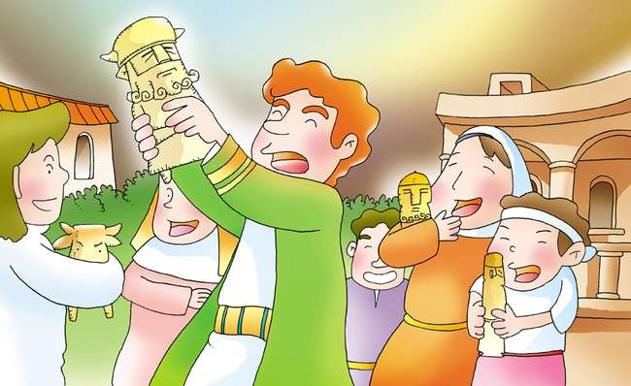
د کلدیانو اور د بت پرستۍ ښار و.
ابراهیم پیدا شو او هلته اوسیده.

Slide 57
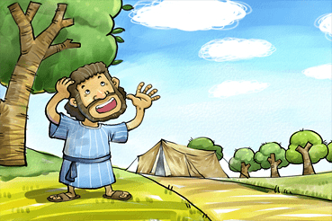
يوه ورځ مالِک خُدائ هغۀ ته ووئيل، ”خپل وطن پرېږده، زۀ به تا ته برکت درکړم.

Slide 58
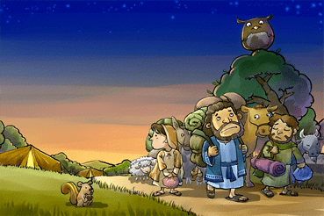
سره له دې چې ابراهیم نه پوهیده چې چیرته لاړ شي، هغه د خدای خبرې ومنلې او لاړل لکه څنګه چې څښتن ورته ویلي وو.

Slide 59
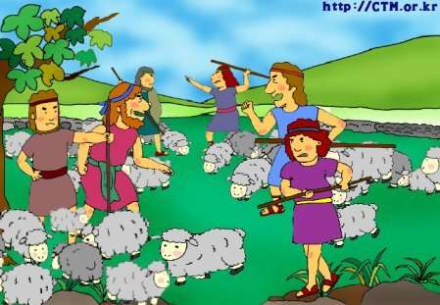
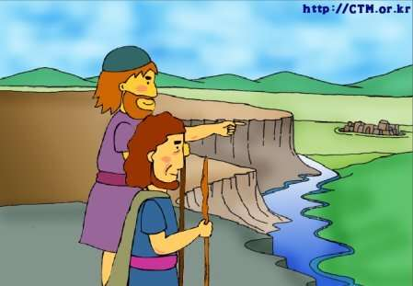
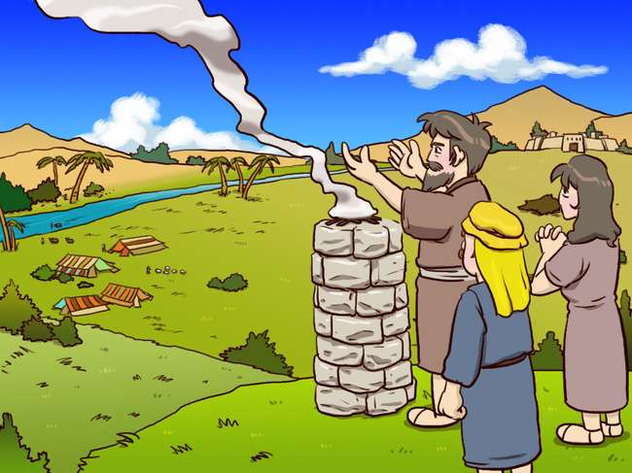
هغه د سفر پر مهال ډېر سخت کړاوونه ګاللي وو خو خدای پاک یې په امان کې ساتلی و.

Slide 60
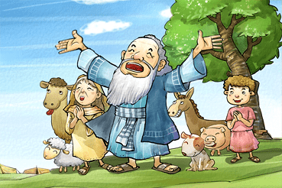
په پای کې، ابراهیم د کنعان ځمکې ته ورسید. هغه هلته اوسېده. "خدایه شکر."

Slide 61
د نن ورځې درس
ابراهیم د خدای کلام په اطاعت کولو سره خپل ټاټوبی پریښود.
د دې په څیر، موږ باید په خدای باور وکړي او د هغه کلمه ومني.
موږ باید په هر وخت کې د خدای کلام اطاعت کولو لیوالتیا ولرو.

Slide 62
څښتن خدای دی؟
څښتن خدایه….
هغه زموږ پلار دی چې په هر قیمت خپله ژمنه ساتي.

Slide 63
د نن ورځې کوئز
ابراهیم چیرته زیږیدلی و؟
① کنعان
② هاران
③ اسراییل
④ د کلدانیانو یور
④ د کلدانیانو یور

Slide 64
د نن ورځې کلمه
مالِک خُدائ ابرام ته وئيلى وُو، ”خپل وطن، خپل خلق او د خپل پلار کور پرېږده او هغه وطن ته لاړ شه چې زۀ به يې درته وښايم.
پیدایښت 12:1

Slide 65
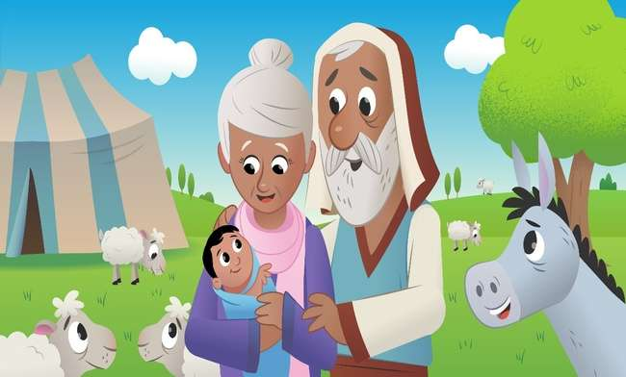
نمبر 7 د خدای کلام
اسحاق، وعده شوی زوی

Slide 66
د نن ورځې کلمه
ابراهیم سل کلن و چې د هغه زوی اسحاق زیږیدلی و.
پیدایښت ۲۱:۵

Slide 67
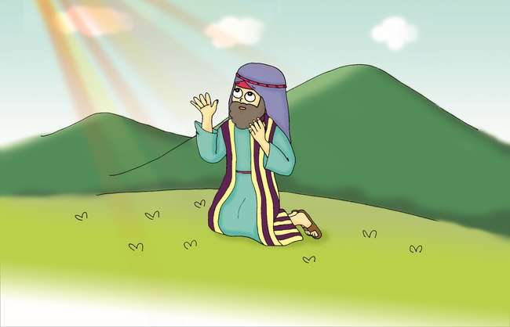
خدای ابراهیم ته وعده ورکړه چې خدای به هغه ته د شپې په آسمان کې د ستورو په څیر ماشومان ورکړي.
مګر، هغه تر 100 کلنۍ پورې هیڅ ماشوم نه درلود.

Slide 68
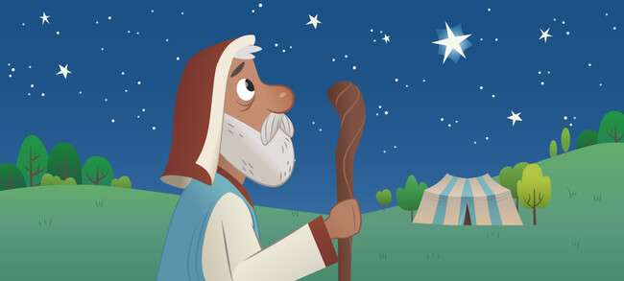
یوه ورځ خدای ابراهیم د شپې بهر راوویست.
"آسمانونو ته وګوره. ایا تاسو ستوري حساب کولی شئ؟"

Slide 69
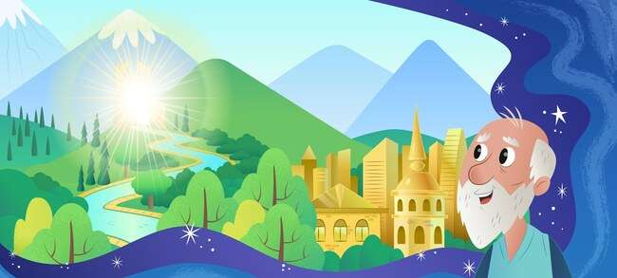
خدای ژمنه ورسره وکړه چې ښکلې ځمکه به هم ورکړي.

Slide 70
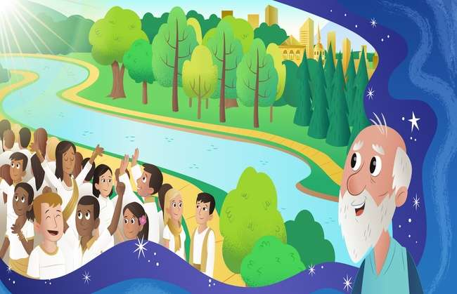
"ستاسو اولادونه به د اسمان د ستورو او د سمندر په ساحل کې د شګو په اندازه وي." ابراهیم د څښتن په وعده باور وکړ.

Slide 71

خدای خپله وعده وفا وکړه. ساره له ابراهیم څخه یو زوی وزېږېد. ابراهیم د اسحاق نوم ورکړ چې د خوښۍ معنی لري .

Slide 72
د نن ورځې درس
ابراهیم واقعیا د خدای په وعده باور درلود که څه هم دا ورته ناممکن ښکاري.
کله چې هغه د ابراهیم عقیده ولیدله خدای ډیر خوشحاله شو. خدای هغه ته اسحاق ورکړ، وعده شوی زوی.
خدای یقینا خپله ژمنه پوره کړه، که څه هم دا زموږ لپاره ناممکن ښکاري.

Slide 73
خدای دی…
خدای دی...
الله تعالی (په هر څه قادر دی)

Slide 74
د نن ورځې کوئز
ابراهیم څو کلن و چې اسحاق یې درلود؟
① ۹۰
② ۸۰
③ ۷۰
④ ۱۰۰
④ ۱۰۰

Slide 75
د نن ورځی کلام
ابراهیم سل کلن و چې د هغه زوی اسحاق زیږیدلی و.
(پیدایش 21: 5)

Slide 76
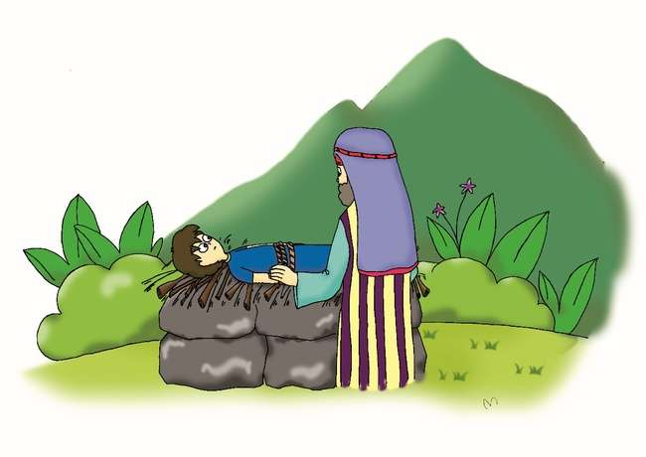
۸ نمبر د خدای کلام
ابراهیم اسحاق خدای ته وړاندیز وکړ

Slide 77
د نن ورځی کلام
بيا خُدائ پاک وفرمايل: ”خپل زوئ، خپل يواځينى زوئ اِسحاق واخله، چې تۀ ورسره مينه کوه.
او د موریا سیمې ته لاړ شه. هغه هلته د سوزېدونکې نذرانې په توګه قرباني کړئ
په یوه غره کې به یې درته ووایم.»
پیدایښت 22:2

Slide 78
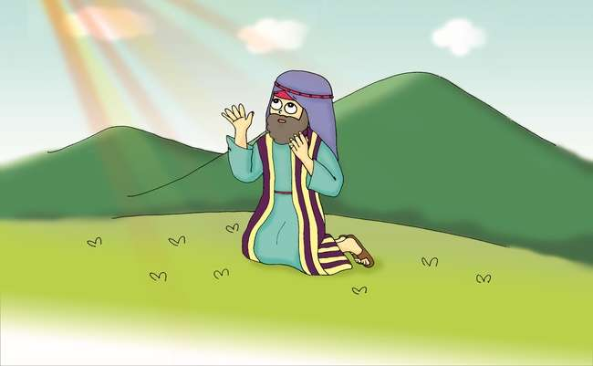
یوه ورځ خدای ابراهیم ته وویل:
"ما ته خپل یوازینی زوی د سوزېدونکې نذرانې په توګه وړاندې کړه."

Slide 79
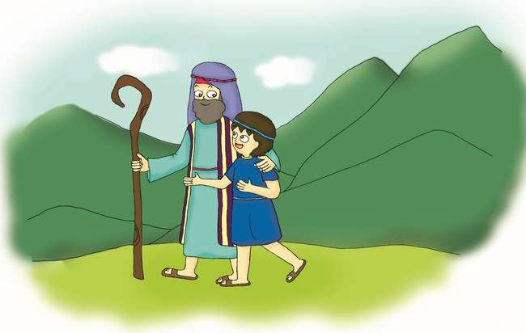
ابراهیم د اسحاق سره دومره مینه درلوده چې هغه د خدای څخه اوریدلو سره سخت وو. مګر هغه پریکړه وکړه چې د خدای اطاعت وکړي.

Slide 80
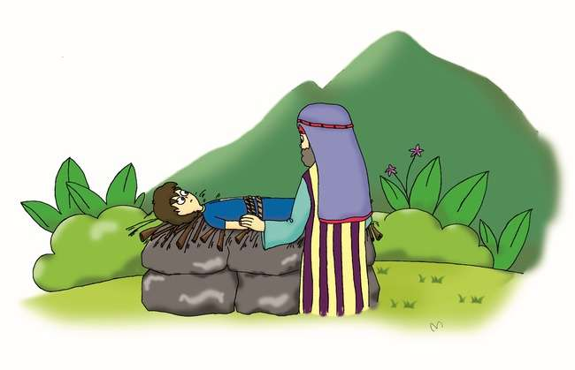
ابراهیم اسحاق وتړلو او هغه یې په ځای کې کېښود او هغه یې د وژلو هڅه وکړه. په هماغه شېبه کې،

Slide 81
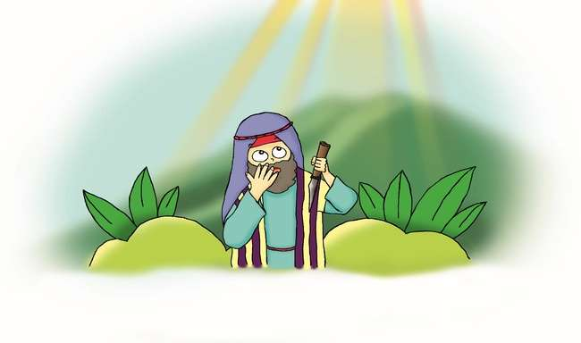
"ابراهیم، ابراهیم، هغه مه وژنئ. هغه ته هیڅ مه کوئ. اوس زه پوهیږم چې تاسو د خدای څخه ویره او مینه لرئ. دا هغه ازموینه وه چې خدای ابراهیم ته کړې وه.

Slide 82
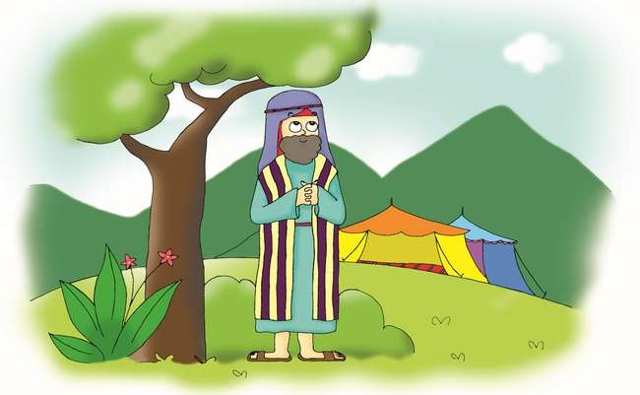
"خدایه شکر!" خدای د ابراهیم ایمان په خوښۍ سره قبول کړ. خدای هغه د ټولو مومنانو پلار وګرځاوه.

Slide 83
د نن ورځی درس
ابراهیم د اسحاق سره ډیره مینه درلوده، مګر دا د هغه لپاره خورا مهم و چې د خدای کلام اطاعت وکړي.
زه باید د بل هر شی څخه د خدای سره ډیره مینه لرم، او د نړۍ د بل چا څخه ډیر.

Slide 84
خدای دی؟
خدای دی..
زموږ پلار چې زموږ باور د ازموینې له لارې قوي کوي.

Slide 85
د نن ورځې کوئز
خدای ابراهیم ته د سوزېدونکې نذرانې په توګه څه وویل؟
① زویه
① زویه
② ښځه
③ سپی
④ پسه

Slide 86
د نن ورځی کلام
بيا خُدائ پاک وفرمايل: ”خپل زوئ، خپل يواځينى زوئ اِسحاق واخله، چې تۀ ورسره مينه کوه.
او د موریا سیمې ته لاړ شه. هغه هلته د سوزېدونکې نذرانې په توګه قرباني کړئ
په یوه غره کې به یې درته ووایم.»
پیدایښت 22:2

Slide 87
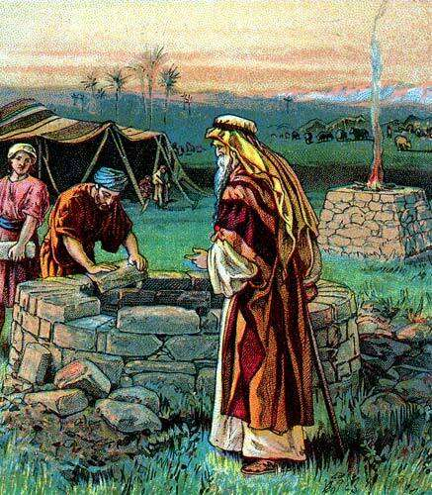
شمیره 9 د کلمه د خدای
اسحاق شخړه ونه کړه

Slide 88
د نن ورځی کلام
هغه له هغه ځایه روان شو او یو بل څاه یې کېندل او هیچا هم په هغې باندې جګړه ونه کړه.
هغه د رحبوت نوم کېښود او ویې ویل: "اوس څښتن موږ ته ځای راکړی دی
او موږ به په ځمکه کې وده وکړو."
پیدایښت ۲۶: 22

Slide 89
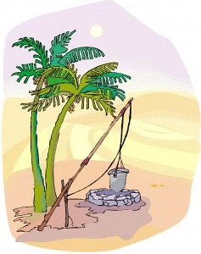
د څاګانې وو نو مهم، ځکه دوی کولی شي ترلاسه کول تازه اوبه په دښته کې اسحاق د خپل پلار لخوا په میراث کې څاګانې درلودې.

Slide 90
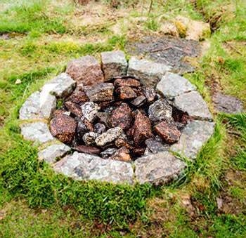
په هرصورت، فلستین د هغه حسد وکړ. نو دوی څاه ګانې له ځمکې ډکې کړې.

Slide 91
خو اسحاق د هغوی سره شخړه ونه کړه. هغه لاړ او څاه یې کیندل. هغه د تازه اوبو یوه څاه کشف کړه.

Slide 92
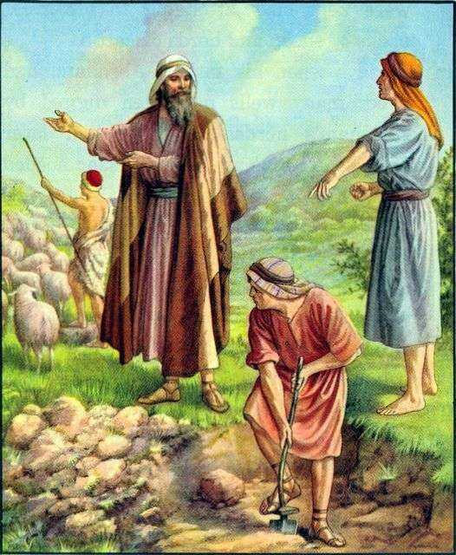
په دې وخت کې نورو خلکو له اسحاق څخه څاه واخيسته. خو له دوی سره یې هم شخړه ونه کړه.

Slide 93
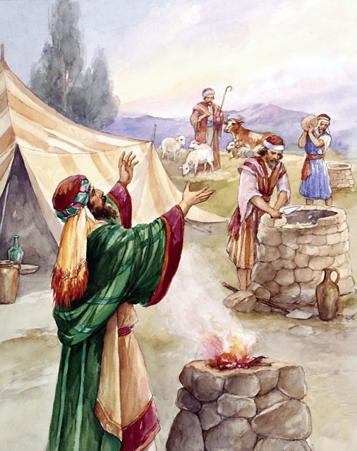
خدای دې اسحاق ته برکت ورکړي. هغه بیا یو بل څاه کیندل. خدای پاک هغه ته تازه اوبه ورکړې. اسحاق یو ځای جوړ کړ او د شکر نذرانه یې ورکړه.

Slide 94
د نن ورځی درس
اسحاق د هغه چا سره شخړه ونه کړه چا چې د هغه څاګانې واخیستې.
خدای دې اسحاق ته برکت ورکړي.
موږ هم باید له نورو سره شخړه ونه کړو.
موږ باید له نورو سره مینه وکړو او بخښنه وکړو.

Slide 95
خدای دی؟؟
خدایه….
هغه له هغو کسانو څخه کرکه کوي چې له نورو سره جګړه کوي.
هغه د هغه چا سره مینه لري چې یو بل سره مینه لري.

Slide 96
د نن ورځې پوښتنې
عيسی عليه السلام د څه له امله سخت وخت سره مخامخ شو؟
① کور
② وری
③ ښه
③ ښه
④ کورنۍ

Slide 97
د نن ورځې کلمه
هغه له هغه ځایه روان شو او یو بل څاه یې کېندل او هیچا هم په هغې باندې جګړه ونه کړه.
هغه د رحبوت نوم کېښود او ویې ویل: "اوس څښتن موږ ته ځای راکړی دی
او موږ به په ځمکه کې وده وکړو."
پیدایښت ۲۶: 22

Slide 98
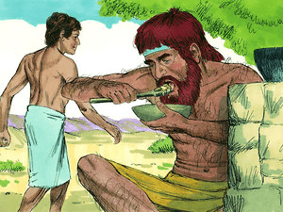
نمبر ۱۰ د کلمه د خدای
عیسو د زیږون حق خرڅ کړ
د یوې کڅوړې سره سره پخې لپاره

Slide 99
د نن ورځی کلام
بيا حضرت يعقوب عيسو ته يوه ډوډۍ او د دال يو څه ډوډۍ ورکړه.
هغه وخوړل او وڅښل، بیا پورته شو او لاړ.
نو، عیسو د خپل زیږون حق ته سپکاوی وکړ.
پیدایښت 25:34

Slide 100
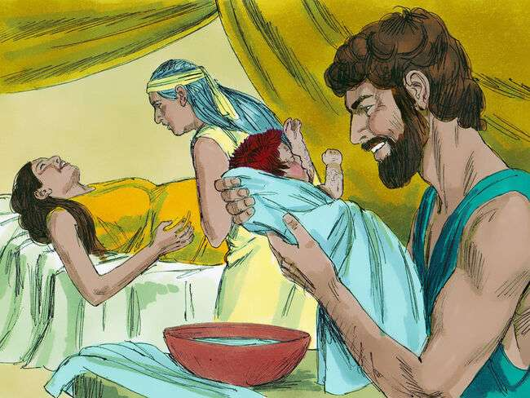
د اسحاق مېرمن، ربکا دوه دوه ماشومان وزیږول. د لومړي زوی نوم عیسو او د دویم زوی یعقوب و.

Slide 101
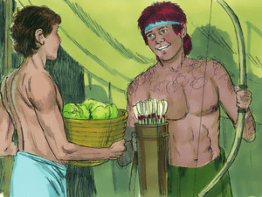
عیسو ښکار خوښ کړ. نو، هغه د بهرنی فعالیتونو سره مینه درلوده. مګر، یعقوب یو خاموش سړی و، په کور کې پاتې شو.

Slide 102

یوه ورځ، کله چې یعقوب یو څه ډوډۍ پخوله، عیسو د ښکار کولو وروسته وږی کور ته راستون شو.

Slide 103
"ما ته یو څه جوش راکړئ!"، "لومړی خپل زیږون حق ما وپلورئ. بیا به زه تاسو ته یو څه درکړم." عیسو دومره وږی شو چې خپل زیږون حق یې د یوې پیالې سره سره وپلورلو.

Slide 104

بالاخره، یعقوب خپل پلار ته دوکه ورکړه چې برکت ترلاسه کړي. په پای کې، هغه برکت ترلاسه کړ. دا ټول شیان د خدای په رضا سره پیښ شوي.

Slide 105
د نن ورځی درس
عیسو فکر کاوه چې د لوږې ستونزې حل کول د روحاني نعمت ترلاسه کولو په پرتله خورا مهم دي.
په پای کې، یعقوب شو د د اسراییلو پلار.
تاسو څه فکر کوئ ډیر مهم؟
د خدای اولاد کیدو برکت د هیڅ شی لپاره نشي بدلیدلی.

Slide 106
خدای دی؟
خدای دی
خدای د انسان د غلطۍ او غلطۍ سره سره خپله اراده پوره کوي.

Slide 107
د نن ورځې کوئز
عیسو خپل زیږون حق د څه لپاره خرڅ کړ؟
① نوډل
② ډوډۍ
③ غوښه
④ سره غوښه
④ سره غوښه

Slide 108
د نن ورځې کلمه
بيا حضرت يعقوب عيسو ته يوه ډوډۍ او د دال يو څه ډوډۍ ورکړه.
هغه وخوړل او وڅښل، بیا پورته شو او لاړ.
نو، عیسو د خپل زیږون حق ته سپکاوی وکړ.
پیدایښت 25:34

Slide 109

نمبر 11 د خدای کلام
د یعقوب خوب

Slide 110
د نن ورځی کلام
هغه یو خوب ولید چې په ځمکه کې یې یوه زینه ولیده چې پورته یې اسمان ته رسیږي او د خدای فرښتې په هغې باندې پورته او ښکته کیږي.
پیدایښت ۲۸: 12

Slide 111

یعقوب خپل ورور په دروغو دوکه کړ. هغه د وژل کیدو ویره درلوده. نو هغه په هاران کې د خپل تره کور ته وتښتېد.

Slide 112

د شپې يې هلته يوه تيږه راواخيسته او تر سر لاندې يې د بالښت په توګه کېښوده. هغه هلته له کورنۍ پرته یوازې و. نو هغه ډاریده او د یوازیتوب احساس یې وکړ.

Slide 113

یعقوب د خدای فرښتې ولیدلې چې په ځمکه کې آسمان ته د زینې پورته او ښکته کیږي.

Slide 114

هغه د خدای غږ واورید، "زه ستاسو سره یم او تاسو به هرچیرې ته لاړ شئ."

Slide 115

کله چې هغه سهار له خوبه راویښ شو، هغه د خدای عبادت وکړ چې ژمنه یې کړې وه چې هغه به د هغه سره وي، او هغه خدای ته جلال ورکړ.

Slide 116
د نن ورځی درس
لکه څنګه چې خدای د یعقوب سره و چې د یوازیتوب څخه ویره درلوده،
زموږ پلار خدای هم زموږ پاملرنه کوي کله چې موږ یوازې یو.
د یعقوب په څیر، موږ باید خدای ته عزت او ویاړ ورکړو چې تل زموږ سره وي.

Slide 117
خدای دی؟
خدای
خدای زموږ سره په هر ځای او هر وخت کې دی.
خدای تل زموږ پاملرنه کوي.

Slide 118
د نن ورځې کوئز
کله چې یعقوب ویده شو، څه شی یې د بالښت په توګه واخیست؟
① لرګي
② ډبره
② ډبره
③ کڅوړه
④ د حیوان پوستکی

Slide 119
د نن ورځی کلام
هغه یو خوب ولید چې په ځمکه کې یې یوه زینه ولیده چې پورته یې اسمان ته رسیږي او د خدای فرښتې په هغې باندې پورته او ښکته کیږي.
پیدایښت ۲۸: 12

Slide 120

نمبر 12 د کلمه د خدای
جوزف د خپلو وروڼو لخوا پلورل شوی

Slide 121
د نن ورځی کلام
"اوس راشئ، هغه ووژنئ او په دې حوضونو کې یې وغورځوئ
او ووایه چې یو وحشي ځناور هغه وخوړ.
بیا به وګورو چې د هغه خوبونه څه راځي."
(پیدایش 37: 20)

Slide 122

حضرت يعقوب دولس زامن درلودل. هغه د خپلو نورو زامنو په پرتله د یوسف سره ډیره مینه درلوده. نو هغه د یوسف لپاره یو ډیر ښکلی ټوکر جوړ کړ

Slide 123

د هغه وروڼو له هغه څخه ډیره نفرت کاوه ځکه چې پلار یې له هغه سره ځانګړې مینه درلوده. "راځئ چې یوسف خرڅ کړو. راځئ چې پلار ته ووایو چې هغه مړ شو.

Slide 124

هغوی یوسف د یو غلام په توګه په سوداګرو باندې خرڅ کړ.
د دې خبرې په اورېدو سره يعقوب ډېر خفه شو.

Slide 125

یوسف د یو غلام په توګه سخت ژوند تیر کړ. په هرصورت، هغه باور درلود او پرته له کومې ګناه یې په خدای تکیه وکړه.

Slide 126

یوسف په یوه دروغجن تور زندان ته ولیږل شو. په هرصورت، هغه هڅه وکړه چې په زندان کې حتی د خدای په وړاندې صادق وي. خدای جوزف هیر نه کړ او خدای د هغه لپاره حیرانونکي پلانونه درلودل.

Slide 127


د نن ورځی درس
یوسف د خپلو وروڼو لخوا د غلام په توګه کرکه او پلورل کیده. هغه هم د دروغو په تور زندان ته واچول شو.
په هرصورت، هغه په خدای تکیه وکړه او هڅه یې وکړه چې نور هیڅ ګناه ونه کړي.
موږ ممکن د ځینو ستونزو سره مخ شو.
راځئ چې هیڅ ګناه ونه کړو او د خپل پلار خدای څخه مرسته وغواړو چې په خپله خوښه زموږ دعا اوري.

Slide 128
خدای دی؟
زمونږ پلاره خدایه..
زموږ پلار خدای زموږ لپاره حتی په سخت وخت کې حیرانونکي پلانونه لري.

Slide 129


د نن ورځې کوئز
یعقوب د خپلو دولسو زامنو په منځ کې یوازې یوسف ته څه ورکړل؟
① لوبو
② بائبل
③ په زړه پوری ښکلی ټوکر
③ په زړه پوری ښکلی ټوکر
④ پیسې

Slide 130
د نن ورځی کلام
"اوس راشئ، هغه ووژنئ او په دې حوضونو کې یې وغورځوئ
او ووایه چې یو وحشي ځناور هغه وخوړ.
بیا به وګورو چې د هغه خوبونه څه راځي."
(پیدایش 37: 20)

Slide 131

شمیره 13 د خدای کلام
یوسف په مصر کې لومړی وزیر شو

Slide 132
د نن ورځی کلام
نو فرعون يُوسف ته ووئيل، ”ما تا د ټول مِصر مُلک مُقرر کړے دے.
پیدایښت ۴۱: ۴۱

Slide 133

د مصر پاچا فرعون یو خوب ولید. ۷ غټې غواګانې او له هغې وروسته ۷ بدې غواګانې راووتې. ۷ بدو غواګانو ۷ غټې غواګانې خوړلې. دا خورا عجیب خوب و.

Slide 134

په ماڼۍ کې هیڅوک نشي کولی د هغه خوب تعبیر کړي. مشر پیاله چې د یوسف لخوا یې مرسته کوله هغه یې پاچا ته معرفي کړ.

Slide 135

خدای یوسف ته عقل ورکړی. نو هغه د خوب په معنی تعبیر وکړ او پاچا ته یې وویل.

Slide 136

فرعون دومره په قهر شو چې یوسف علیه السلام چې یو زنداني و د ځمکې دوهم لوړ مقام ته وټاکه.

Slide 137

یوسف د مصر لومړی وزیر شو او د خدای په حکمت سره یې په ځمکه ښه حکومت وکړ.

Slide 138
د نن ورځی درس
خدای د یوسف لپاره حیرانونکي پلانونه درلودل.
کله چې موږ له یو څه ستونزو سره مخ کیږو، موږ هم باید مایوسه نه شو،
مګر باید زموږ لپاره د خدای د حیرانتیا پلانونو تمه ولرو او په خدای باور وکړو ..

Slide 139
خدای دی؟
خدای د خپلې خوښې سره سم کوي.
پست به لوړ شي او لوړ به ښکته پورته شي.

Slide 140
د نن ورځې کوئز
د فرعون په خوب کې کوم حيوانات راڅرګند شول؟
① مرغۍ
② سپی
③ آس
④ غوا
④ غوا

Slide 141
د نن ورځی کلام
نو فرعون يوسف ته وويل:
"زه په دې توګه تاسو د مصر د ټولې ځمکې مسؤل ګرځوم."
پیدایښت ۴۱: ۴۱

Slide 142

نه. 14 د خدای کلام
یوسف له خپلو وروڼو سره بیا ولیدل

Slide 143
د نن ورځی کلام
که څه هم یوسف خپل وروڼه پیژني، دوی هغه ونه پیژني.
پیدایښت ۴۲: ۸

Slide 144

فرعون یوسف د مصر د صدراعظم په توګه وټاکه. یوسف په هوښیارۍ سره اوه کاله سخته قحطي کنټرول کړه.

Slide 145

په هرصورت، په کنعان کې د قحطۍ له امله غله نه وه. دوی باید مصر ته لاړ شي چې د خوړلو لپاره یو څه غله واخلي. د یوسف ورونه هم د خوراک اخیستلو لپاره مصر ته لاړل.

Slide 146

که څه هم یوسف خپل وروڼه پیژني، دوی هغه ونه پیژني.

Slide 147

یوسف هغوی ته وویل چې هغه څوک دی. دوی ورته په کتلو حیران شول او له هغه څخه یې ویره درلوده

Slide 148

یوسف پوه شو چې ولې خدای هغه مصر ته لیږلی. هغه خپل وروڼه وبښل او خپله ټوله کورنۍ یې مصر ته یوړله او د هغوی پالنه یې وکړه.

Slide 149
د نن ورځی درس
یوسف خپلو وروڼو ته بخښنه وکړه چې د هغه سره یې بد چلند کاوه او د خدای د ارادې مطابق یې ورسره مینه درلوده.
موږ باید خپلې کورنۍ او ملګري بخښو او له دوی سره مینه وکړو.

Slide 150
خدای دی؟
خدایه..
موږ بخښي او موږ سره مینه کوي.

Slide 151
د نن ورځې کوئز
یوسف د کوم هیواد لومړی وزیر شو؟
① مصر
① مصر
② اسراییل
③ فارس
④ بابل

Slide 152
د نن ورځی کلام
که څه هم یوسف خپل وروڼه پیژني، دوی هغه ونه پیژني.
پیدایښت ۴۲: ۸

Slide 153

نمبر 15 د خدای کلام
یو ماشوم چې د اوبو څخه ژغورل شوی

Slide 154
د نن ورځی کلام
کله چې ماشوم لوی شو، هغې د فرعون لور ته بوتله او هغه یې زوی شو. هغې د موسی نوم کېښود او ویې ویل: "ما هغه له اوبو څخه ایستلی دی."
خروج ۲:۱۰

Slide 155

د مصر پاچا فرعون امر وکړ چې د اسراییلو ټول نوي زیږیدلي هلکان د نیل سیند ته وغورځوي او پریږدي چې ووژل شي.

Slide 156

د موسی مور، یوکیبډ، پرته له دې چې زوی یې د نیل سیند ته یوړل شي، بله لاره نه درلوده.

Slide 157

په دې وخت کې د مصر شهزادګۍ ماشوم په سیند کې د حمام کولو په وخت کې ولید. هغې په ذهن کې درلوده چې هلک وده وکړي.

Slide 158

خور یې شهزادګۍ ولیده چې ماشوم یې له ټوکرۍ راوویست. هغې خپله اصلي مور، جوکیبډ معرفي کړه، ترڅو د هغې لپاره د ماشوم ماشوم تغذیه کړي.

Slide 159

کله چې ماشوم لوی شو، هغه بیرته شهزادګۍ ته یوړل شو ترڅو زوی شي. هغې د موسی نوم کېښود او ویې ویل: "ما هغه د اوبو څخه راوویست. موسی په مصر کې وده وکړه ماڼۍ.

Slide 160
د نن ورځی درس
خدای موسی وژغوره.
خدای موږ د خپل حیرانتیا حکمت او ځواک (حکمت) سره وژغورل.
راځئ چې باور ولرو چې د خدای پلانونه زما په پرتله لوی او ډیر بشپړ دي.

Slide 161
خدای څوک دی؟
خدایه..
هغه لوی خدای دی چې د هر خنډ سره سره د هغه اراده پوره کوي.

Slide 162
د نن ورځې کوئز
په هغه ماشوم څه وشول چې په اوبو کې ډوب شو؟
① هغه ډوب شو او ماهي وخوړل.
② مرغانو ماشوم وژغوره.
③ خدای ماشوم له اسمانه وژغوره.
④ د مصر شهزادګۍ هغه ولیده او هغه یې وژغوره.
④ د مصر شهزادګۍ هغه ولیده او هغه یې وژغوره.

Slide 163
د نن ورځی کلام
کله چې ماشوم لوی شو، هغې د فرعون لور ته بوتله او هغه یې زوی شو. هغې د موسی نوم کېښود او ویې ویل: "ما هغه له اوبو څخه ایستلی دی."
خروج ۲:۱۰

